Slide 1
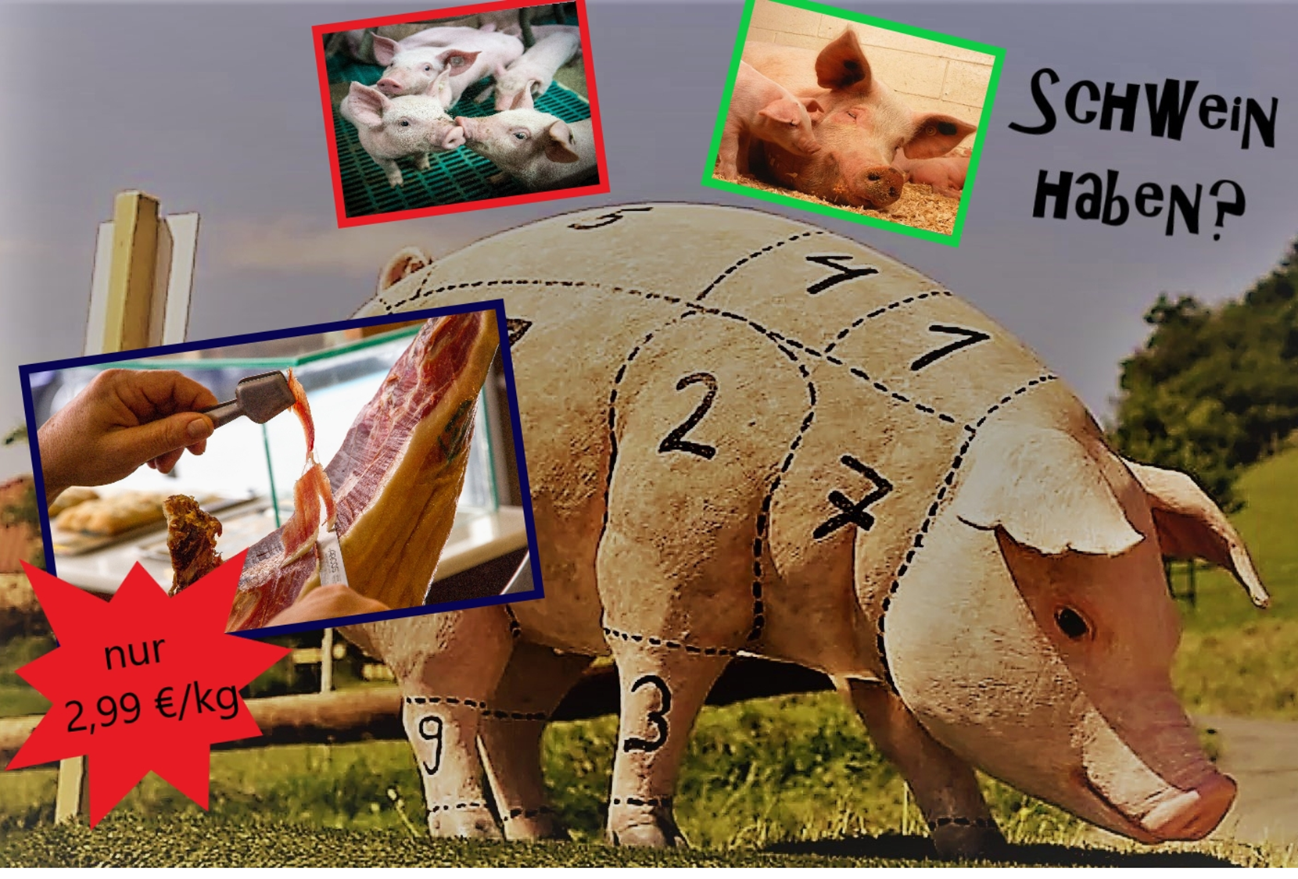

Slide 2
„ AUSWIRKUNGEN DER AKTUELLEN ENTWICKLUNGEN IM BEREICH TIERHALTUNG AUF DIE ZUKUNFT DER LANDWIRTSCHAFT „

Slide 3
Ihre Meinung: Intensivierung vs. Extensivierung
Fleisch ist ein Nahrungsmittel, das allen Bevölkerungsschichten zugänglich sein sollte. Hierzu benötigen wir die Industrialisierung der Landwirtschaft,
d. h. große Produktionsstätten, effektiver Einsatz der Produktions- und Futtermittel und Massentierhaltung.
63 %
29 %
6 %
2 %
Ich stimme zu teilweise zu stimme nicht zu keine Meinung

Slide 4
Ihre Meinung: Extensivierung vs. Intensivierung
Nutztierhaltung sollte extensiv betrieben werden, d. h. nur so viele Tiere in der Haltung, wie einheimische Futtermittelproduktion, Entsorgung der Gülle und artgerechte Tierhaltung es zulassen. Nur so geht’s
78 %
10 %
4 %
8 %

Slide 5
Ihre Meinung: Klasse statt Masse
´Fleisch ist mit Blick auf die Umweltbelastungen, die Kosten für eine artgerechte Tierhaltung und die Fleischqualität kein fundamentales Lebensmittel, sondern ein Genussmittel, das seinen entsprechend angemessen hohen Preis haben muss. Von daher: Weniger Konsum ist mehr!
68 %
20 %
8 %
4 %

Slide 6
Ihre Meinung: ethische Bewertung
Schweine sind Nutztiere, deren Sinngebung die Aufzucht, Mästung, Schlachtung und Verwertung als Lebensmittel beinhaltet. Ist das Tier artgerecht aufgezogen und ernährt worden, sind die Bedingungen des Tierschutzes erfüllt worden, so kann ich guten Gewissens Fleisch konsumieren!
55 %
35 %
6 %
4 %

Slide 7
Ihre Meinung: ausgewogenes Preis-Leistungs-Verhältnis
Landwirte produzieren mit hohem Arbeits- und Kostenaufwand. Viele Existenzen in der Landwirtschaft hängen von der Preisgestaltung der Erzeugnisse und von der Gewinnspanne für den landwirtschaftlichen Betrieb ab. Für den Bestand ausgewogener Erzeuger-Preise“ bin ich bereit, beim Kauf von Fleischprodukten tiefer in die Geldbörse zu greifen, einen höheren Preis an der Verkaufstheke zu tolerieren.
66 %
24 %
10 %
0 %

Slide 8
Ihre Meinung: ausgewogener Erzeugerpreis vs. Marktmacht
Der Handel - im wesentlichen Discounter - drücken die Gewinnspanne für den erzeugenden Betrieb. Stattdessen sollte der Handel einen ausgewogenen Erzeugerpreis ermöglichen im Sinne einer aufwands- und einsatzangemessenen Entlohnung.
92 %
4 %
2 %
2 %

Slide 9
Ihre Meinung: Landwirtschaftspolitik
Mit realistischen Förderprogrammen sollte der Staat die Entwicklung der Viehwirtschaft steuern. Über Auflagen und staatliche Subventionen sollte er die Landwirtschaft fordern und fördern, damit eine nachhaltige und zukunftsfähige Landwirtschaft gewährleistet wird.
58 %
20 %
10 %
12 %

Slide 10
Ihre Meinung: Unternehmensverantwortung
Landwirtschaftliche Unternehmen übernehmen die Eigenverantwortung für unternehmerische Entscheidungen und Existenzsicherung wie viele andere Gewerbe auch. In einer freien Marktwirtschaft sollte sie die höchstmögliche Gestaltungsfreiheit zu Gunsten der Existenz- und Gewinnsicherung besitzen!
43 %
39 %
10 %
8 %

Slide 11
Ihre Meinung: regional statt global
Frische, saisonale und regional angebaute landwirtschaftliche Erzeugnisse sollten für uns Konsumenten Standard sein. Heimische Produkte werden bevorzugt, Energiekosten und hohe CO2-Emissionen in der Erzeugung (z. B. Treibhausaufzucht) und über lange Transportweg, vermieden. Gewinn und Mehrwert verbleiben in einem lokalen Wirtschaftskreislauf in der Region (statt auf dem Weltmarkt). Als Kunden unterstütze ich das – ich verzichte auf Produkte aus aller Welt und zu jeder Zeit verfügbar!
71 %
4 %
25 %
0 %

Slide 12
Ihre Meinung: global statt regional
Frische Produkte können im Jahresverlauf zu unterschiedlichen Zeiten an unterschiedlichen Orten optimal erzeugt werden.
Über solche Produktionsmöglichkeiten können auch Menschen in ärmeren Gebieten der Erde Gewinne erzielen und am Mehrwert beteiligt werden. Als Kunde nehme ich dafür längere Transportwege und eine eventuell schlechtere Ökobilanz in Kauf.
45 %
47 %
6 %
2 %

Slide 14
Ausblick:
DONNERSTAG, 26. JANUAR 2023
„S C H Ö P F U N G S V E R A N T W O R T U N G“

